Slide 1
Cieņa pret citiem
Vidusskolu 10. klasēm
Pilsonisko un politisko tiesību nodaļas juridiskā padomniece Kristīne Pakārkle
2023

Slide 2
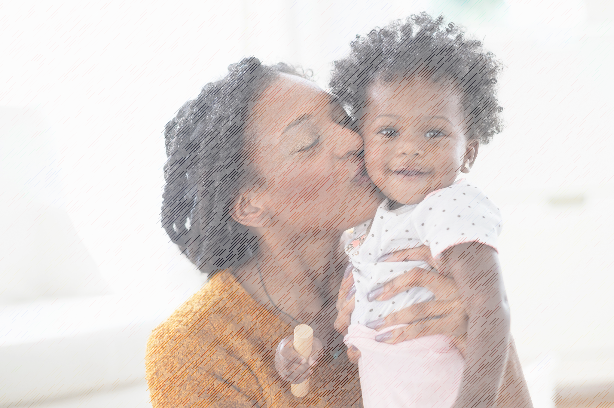
Kas ir cilvēktiesības? Kāpēc jārunā par cieņu? (1)
Cilvēktiesības ir pamatstandarti, kas ļauj mums dzīvot drošu un cieņpilnu dzīvi.
Cilvēktiesības pamatā ir par to, kā mēs viens pret otru izturamies. Kā valsts iestādes pārstāvis izturas pret cilvēku. Īpaši svarīgas cilvēktiesības ir tiem, kas sabiedrībā ir mazaizsargāti – cilvēki aprūpes iestādēs, bērni, cilvēki ar invaliditāti, mazākumtautību pārstāvji.

Slide 3
Kas ir cilvēktiesības? Kāpēc jārunā par cieņu? (2)
Demokrātiskā valstī cilvēktiesībām jābūt iekļautām:
likumos
Iestāžu darbībā
Latvijā cilvēktiesību pamati ir nostiprināti Latvijas konstitūcijā – Satversmē.

Slide 4
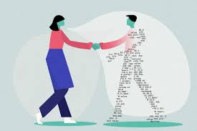
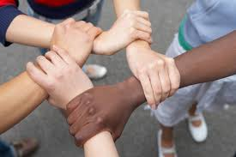
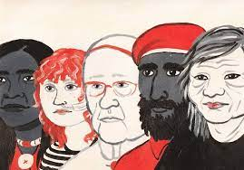
Kā tu saproti jēdzienu «cieņa»?

Slide 5
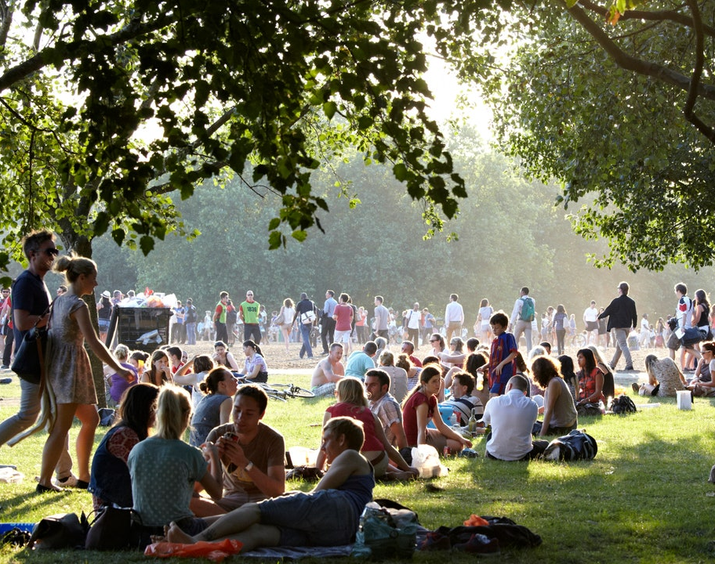
Cieņa cilvēktiesību pamatā
Demokrātijā ikviens cilvēks ir vērtība.
Cieņa (to nevar atņemt, tā ir absolūta tiesība).
Cilvēks savu cieņu nezaudē nekad.

Slide 6
Cilvēktiesības Latvijā

Slide 7
Kas Latvijā rūpējas par cilvēktiesībām?
Tiesībsargs informē par cilvēktiesībām, labu pārvaldību;
Sekmē vienlīdzīgas attieksmes principa ievērošanu un diskriminācijas novēršanu.
Bērnu tiesības; pilsoniskās un politiskās tiesības; sociālās, ekonomiskās un kultūras tiesības; prevencija (kā jūtas cilvēki slēgta tipa iestādēs).

Slide 8
Cieņas jēdziens Satversmē un līgumos
Satversmes 95. pants:
Valsts aizsargā cilvēka godu un cieņu. Spīdzināšana, citāda cietsirdīga vai cieņu pazemojoša izturēšanās pret cilvēku ir aizliegta. Nevienu nedrīkst pakļaut nežēlīgam vai cilvēka cieņu pazemojošam sodam.
Eiropas Savienības Pamattiesību Harta:
1. pants. Cilvēka cieņa ir neaizskarama.
ANO Bērnu tiesību konvencija;
Invaliditātes konvencija.

Slide 9
ANO Bērnu tiesību konvencija
29. pants ietver izglītošanas mērķus:
Attīstīt bērna personību;
Ieaudzināt cieņu pret cilvēktiesībām un pamatbrīvībām;
Ieaudzināt cieņu pret vecākiem, pret savu kultūras identitāti, valodu un vērtībām, valsts nacionālajām vērtībām, kā arī pret citām kultūrām;
Sagatavot dzīvei brīvā sabiedrībā saprašanās, iecietības garā, ievērojot dzimumu līdztiesību, visu tautu un etnisko grupu personu draudzību;
Ieaudzināt cieņu pret dabu.

Slide 10
Cieņas jēdzienam jābūt ietvertam visās tiesībās
Dzimumu līdztiesība;
Cīņa pret vardarbību;
Seksisma un seksistiskas runas nepieļaujamība;
Cīņa pret dzimumu stereotipiem;
Diskriminācijas aizliegums.

Slide 11
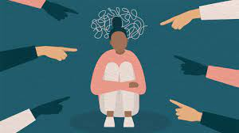
Diskriminācija
Diskriminācija nozīmē, ka pret kādu cilvēku izturas citādi nekā pret pārējiem tādā pašā situācijā esošiem cilvēkiem bez jebkāda objektīva un saprātīga pamata, vienkārši tādēļ, ka viņš ir tas, kas viņš ir.
Tā var izpausties dažādos veidos, dažādās dzīves jomās. Svarīgi atpazīt šādus gadījumus, lai zinātu, kur šādos gadījumos vērsties.
Diskriminācijas pamatā bieži ir stereotipi.

Slide 12
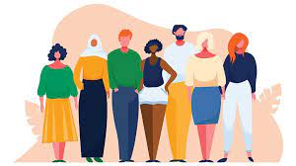
Diskriminācijas pamati jeb iemesli:
rase,
etniskā piederība, valoda,
reliģija,
dzimums,
seksuālā orientācija,
invaliditāte,
vecums.

Slide 13
Rase
Rasisms – pārliecība, ka tāda pazīme kā rasisms ir pamats necieņai pret cilvēku.
Vai Latvijā pastāv rasisms?
No aizspriedumiem līdz naida noziegumiem.
Uzdevums: Apsargs pamana divus melnādainus jauniešus apģērbu veikalā un lūdz tieši viņiem pie izejas uzrādīt somu saturu. Vai tā drīkst darīt?

Slide 14
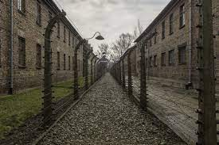
Etniskā piederība
Ebreji;
Kas ir antisemītisms?
Kas ir holokausts?
Uzdevums: Pie raksta par ebreju nacionālajiem svētkiem kāds komentētājs uzraksta: «Atraduši par ko rakstīt. Visiem zināms, ka žīdi ir mantrausīgi, tāpēc ar viņiem 2.pasaules karā izrīkojās kā izrīkojās.» Vai portālam vajadzētu dzēst šādu komentāru?

Slide 15
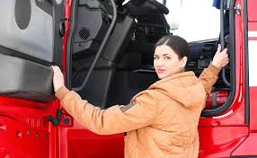
Dzimums
Vēsturiski sabiedrība ir bijusi patriarhāla;
Joprojām atsevišķās jomās dzimumu līdztiesība nav sasniegta;
Aizspriedumi veicina dzimumu nelīdztiesību.
Kā tu saproti jēdzienu «dzimumu līdztiesība»?
Uzdevums:
Pasažieru pārvadātāju firma «XXX» sievietēm šoferēm maksā 20% mazāk nekā vīriešiem. Vadītājs saka, sievietes biežāk ņem slimības lapas bērnu slimošanas dēļ. Vai tas ir pieļaujami?

Slide 16
Seksuālā orientācija
Vai Latvijā cilvēkus diskriminē pēc seksuālās orientācijas?
Uzdevums: Divas situācijas. Kā tās atšķiras?
Mācītājs no kanceles pauž: «Baznīcas svētība būs tikai precētiem pāriem, laulībai starp vīrieti un sievieti.»
Pašvaldība izziņo, ka sociālo palīdzību un atbalstu rēķinu nomaksā var pretendēt tikai precēti pāri, kā arī nereģistrētas ģimenes, bet ne viendzimuma pāri.

Slide 17
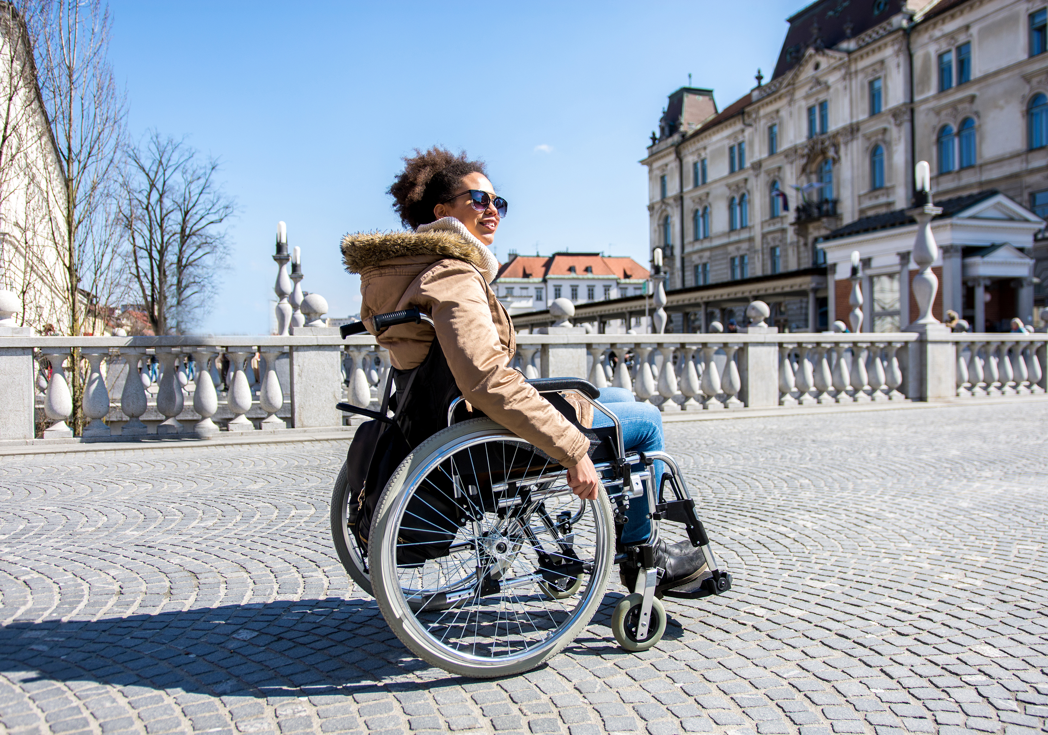
Invaliditāte
Personas ar invaliditāti ir personas, kurām ir ilgstoši vai nepārejoši fiziskās, garīgās, intelektuālās vai sensorās veselības traucējumi.
Diskriminācijas aizliegums var būt pārkāpts, ja personai tiek liegtas noteiktas tiesības un pret to izturas citādi (labāk vai sliktāk) nekā pret pārējiem cilvēkiem tikai šīs personas invaliditātes dēļ.
Uzdevums: Meitene vēlas mācīties valsts augstskolā, bet kopmītnes nav piekļūstamas. Vai viņa drīkst prasīt, lai vide tiek pielāgota?

Slide 18
Vecums
Kas ir eidžisms?
Vai diskriminē tikai vecus cilvēkus?
Kā labāk iepazīt jauniešus un kā vecus cilvēkus?
Uzdevums: Ko tu saproti ar jēdzienu «cieņpilnas vecumdienas»? Kā tu sevi iedomājies 80 gadu vecumā?

Slide 19
Kā var izvairīties no diskriminācijas?
Darbs grupās
Skolēni sadalās 2 vai 3 grupās (atkarībā no klases lieluma) un uzraksta savas idejas, kā varētu izvairīties no diskriminācijas. Katra grupa īsi prezentē savu redzējumu.

Slide 20
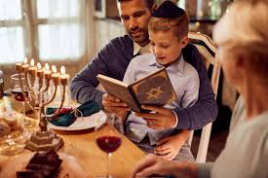
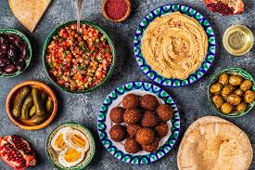
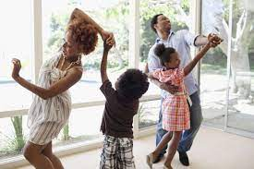
Kā varam iepazīt citas nācijas? Citus cilvēkus?
Ar kultūras palīdzību;
Ceļojot;
Caur kulināriju;
Ikdienas kontaktos;
Sarunājoties.

Slide 21
Aizejot mājās, apdomājiet, vai pēdējā laikā esat pamanījuši kādu situāciju, kurā notikusi diskriminācija!

